Slide 1
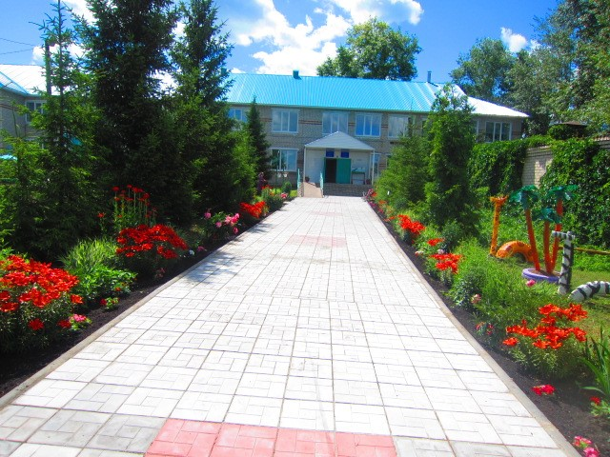
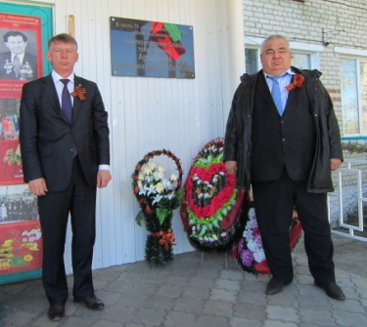
8 мая 2015 года нашей школе было присвоено имя кавалера ордена Славы трёх степеней Арсланова Зиатдина Миндубаевича.
Муниципальное бюджетное общеобразовательное учреждение «Малоцильнинская средняя общеобразовательная школа имени кавалера ордена Славы трех степеней Арсланова Зиатдина Миндубаевича» Дрожжановского муниципального района Республики Татарстан

Slide 2
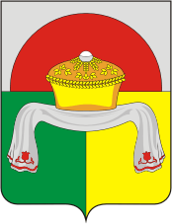

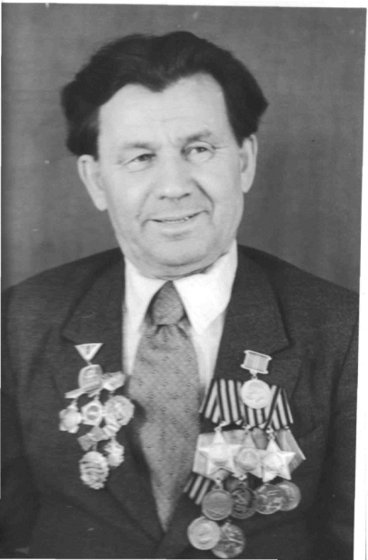
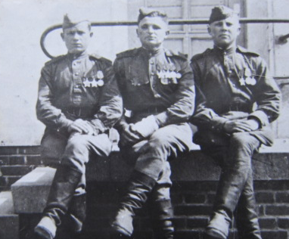
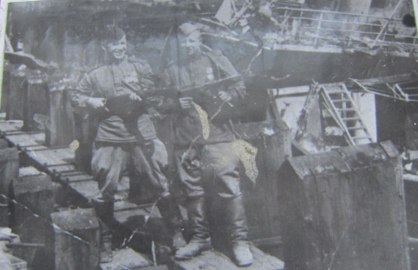
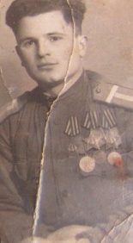
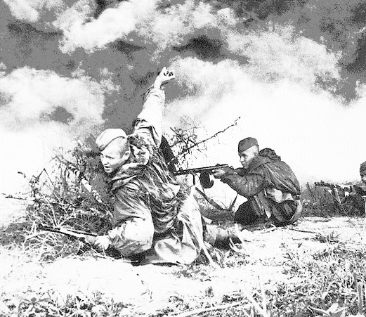
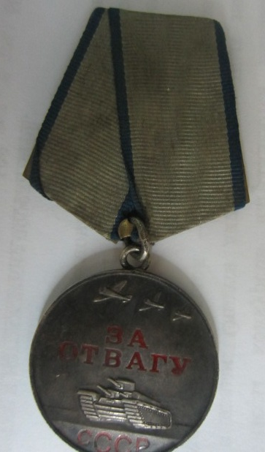
Арсланов Зиатдин Миндубаевич
(15.01.1923 – 10.03.1998)
Биографические страницы
Арсланову Зиатдину все завидовали. Парню 22 года, а он уже успел повоевать, вернуться домой живым с войны. Завидный жених, красивый, статный, с пышной темной шевелюрой, герой, вся грудь в орденах. И вправду, завидная судьба выпала на долю Зиатдина. Завидная, но тяжелая… Родился 15 января 1923 в деревне Малая Цильна Дрожжановского р-на (Татарстан) в семье крестьянина. Татарин. Детство Зиатдина прошло в живописном уголке нашей республики. Деревня Малая Цильна расположилась на возвышенной равнине, усеянный цветами, травами, ягодами. А чуть ниже протекала река Цильна, на которой летом с утра до вечера стояли шум-гам от плескающейся детворы. Зимой река превращалась в каток. Мальчишки осенью готовили толстую проволоку, подходящие дощечки и из этих заготовок мастерили себе коньки. А еще зимой любили кататься «на козлах» со склонов оврагов или балок. Это занятие было не для трусов. Окончив пять классов сельской школы, Зиятдин пошел работать в колхоз. Но жизнь распорядилась так, что рано пришлось выпорхнуть из родного дома. Четырнадцатилетним пареньком поехал он к родственникам в Свердловскую область, город Карпинск. Там выучился на слесаря и работал в паровозном депо. В Красную Армию призвали в 1941 году, направили в Приволжский военный округ. Учился сам, потом обучал других не только азам военного дела, но и аккуратности, смекалке, точности. От бывалых солдат Зиатдин уже знал, что от точности расчета автоматчика на войне зависит не только жизнь людей, но и исход боя. Начало войны встретил в армии.
Германия.1945 г. Остров Рюген. г.Заснец. Арсланов З.М. среди боевых друзей (слева первый)
У захваченного вражеского корабля.
1945 г.(слева)
Рассказ Арсланова З.М.о боях под Ленинградом
«18.01.1943 года части Волховского и Ленинградского фронтов встретились на Синявинских высотах. А потом путь на реку Мгу. За освобождение реки дивизии присвоили звание Мгинской. Наш батальон продвигался первым. На пути оказался хорошо замаскированный дзот. Место открытое. Спрятались бойцы от пулеметного огня в воронках, сжались в снег. Вижу, что я ближе других к неглубокому овражку, ведущему в сторону от дзота. Говорю взводному: «Разрешите». Он кивнул. Взял я две связки гранат, вывалился кубарем и к овражку. Не успели фашисты повернуть пулемет. Я пополз тем овражком, стал заходить в тыл. Голову не поднимаю, ориентируюсь по стуку пулемета. Застучит- продвигаюсь. Замолк-замру, прислушиваюсь. Дополз до тропинки к дзоту. Стук пулемета рядом. Дверь открыта. Чувствую, что тяжело подняться. А надо. Каждая секунда дорога. Поднялся, метнул обе связки гранат. Самого оглушило, но точка огневая подавлена. Ничего не слышал две недели. О том дзоте по Мгой у меня память –медаль «За отвагу». Сам командир полка Мельников прикрепил к гимнастерке.»
1945 г.
1943 г. медаль
«За отвагу»

Slide 3
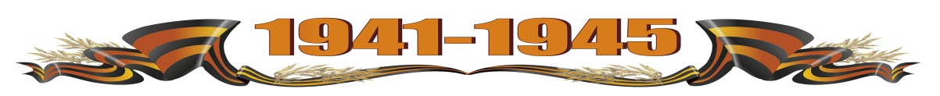
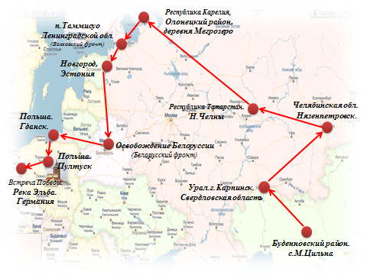
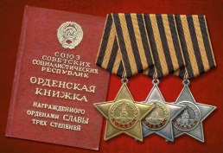

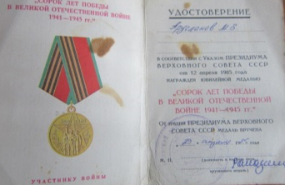
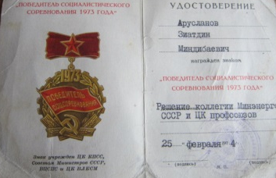
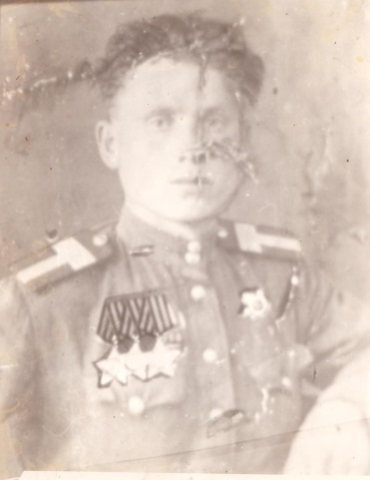
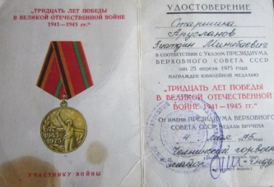
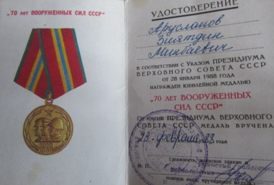
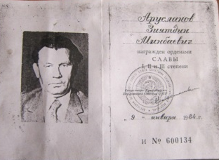
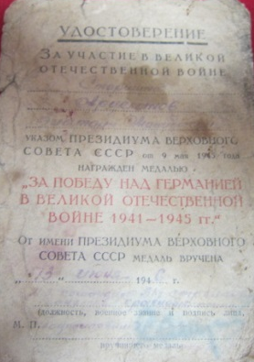
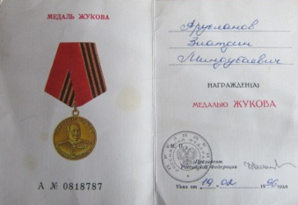
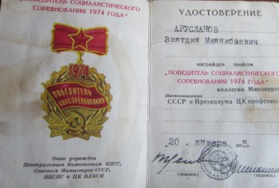
/Описание подвига/
Первый подвиг
…После очередного боя автоматчик рядовой Арусланов 28 июня 1944 года в районе населенного пункта Таммисуо близ озера Хеколампи вынес с поля боя, под шквальным огнем врага, раненого начальника штаба полка. За смелость в этом бою Зиатдин Арусланов был удостоен ордена Славы III степени. О награде узнал в госпитале, куда попал после ранения. Поправившись, Зиатдин нашел свой полк на 2 – м Белорусском фронте, в составе 2-й Ударной армии.
Второй подвиг.
В январе 1945 года 314-й стрелковый полк вел бои на территории Польши. Несколько дней артиллерия обстреливала передний край немецкой обороны. Наконец, прорвав оборону врага на реке Нарев, полк повел бои у населенного пункта Пултуск. 15 января при отражении атаки фашистов Зиатдин уничтожил пять солдат, а потом первым ворвался в траншею немцев и вступил в рукопашную схватку. За мужество, проявленное в этом бою, Арусланова наградили орденом Славы II степени. Заняв на следующий день город Пултуск и перерезав железную дорогу Цеханов-Модлин, полк продолжал бои.
Третий подвиг.
Апрель 1945 года. Полк в составе 2-й Ударной армии вел бои на территории Польши у населенного пункта Ноендорф. Наш земляк Арсланов уже ефрейтор, бывалый солдат, меткий стрелок. Перед боем Зиатдин получил задание выяснить обстановку на переднем крае вражеской обороны. Это было в четырех километрах юго-восточнее города Данциг. Ефрейтор Арсланов в составе группы разведчиков проник в тыл врага. Немцы всполошились, заметив их, но было поздно: наши бойцы, пользуясь внезапностью, уничтожили около 20 и взяли в плен 32 немца. За героизм, проявленный при выполнении данного задания, Зиатдин был награжден орденом Славы I степени.
Карта боевого пути
/Боевые награды/
1.Приказ от 6 июля 1944 года орден Славы 3-й степени (№77642);
2.Приказ от 27 февраля 1945 года орден Славы 2-й степени.(№10856);
3.Указом Президиума Верховного Совета СССР от 29 июня 1945 года ефрейтор награждён орденом Славы 1-й степени (№356).
Орден Отечественной
войны 1-й степени

Slide 4
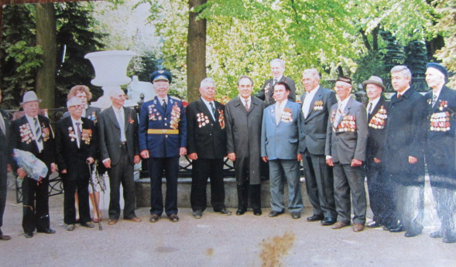
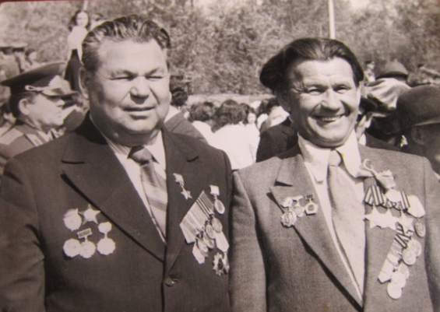

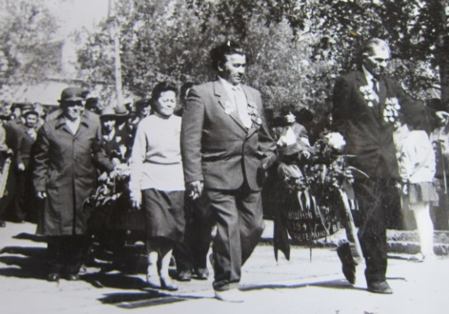
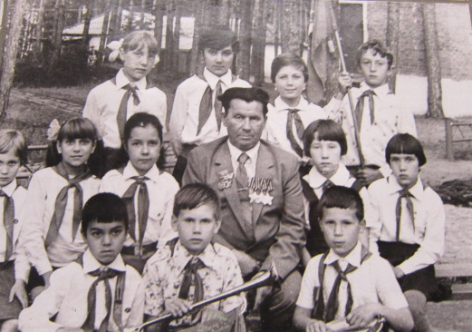
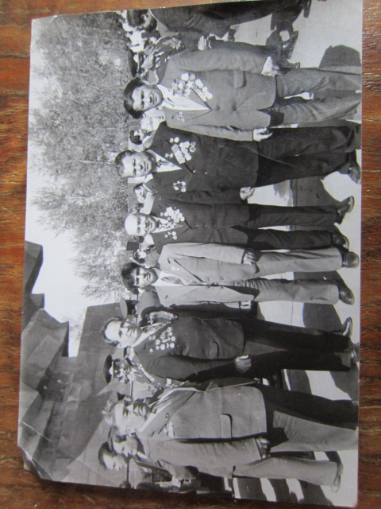
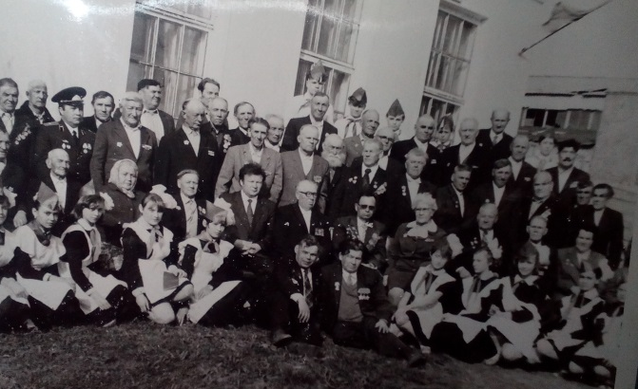
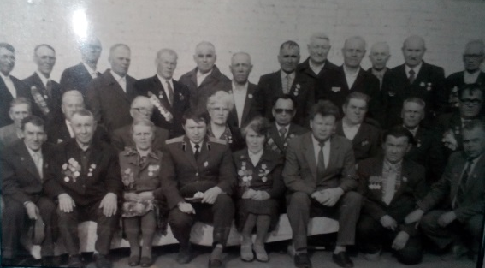
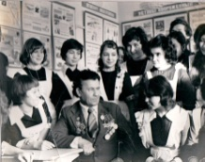
Встреча
с М.Ш.Шаймиевым.
В гостях в пионерском лагере «Бор» 1980 г.
1989 год
1986 год
/Воспоминания о Дне Победы/
Ветеран Великой Отечественной войны Зиатдин Минбаевич как сегодня помнил день, когда узнал, что советские войска одержали победу… Его полк в составе 2-й Ударный армии продолжал освобождать страны Европы от фашизма, дойдя до самого Берлина. Сам он участвовал в освобождении блокадного Ленинграда, Белоруссии, Эстонии, Польши. Победу Арусланов Зиатдин встретил на правом берегу реки Эльбы. День Победы -это его самый дорогой праздник. “Я встретил День Победы немного не дойдя до Берлина. Эльба - эта река особенно дорога мне, там мы находясь в тылу противника, смогли взять в плен 32 и истребить 20 солдат, за что мне дали орден "Славы" I степени. Мы услышали сообщение о Победе по радио. Конечно, сейчас трудно воспроизвести и вспомнить те чувства, но безмерная радость, что пришел конец этой четырехлетней бойне, переполняла наши сердца. Меня не удивляло, что многие плакали, ведь эта Победа так выстрадана всеми народами нашей страны, каждым человеком в отдельности. Все пережили: гибель людей, ранения, госпитали, голод и холод, но выстояли!». Каждый год в День Победы Зиатдин вспоминал Братьев, друзей…
Встреча кавалера ордена с учащимися.
1985 г.
Notes:
1986 год

Slide 5
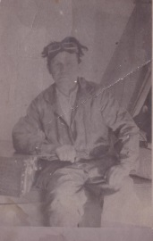
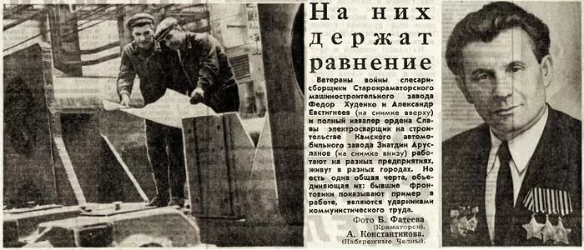
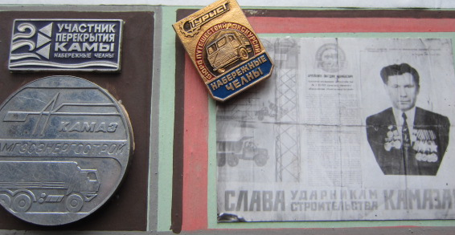
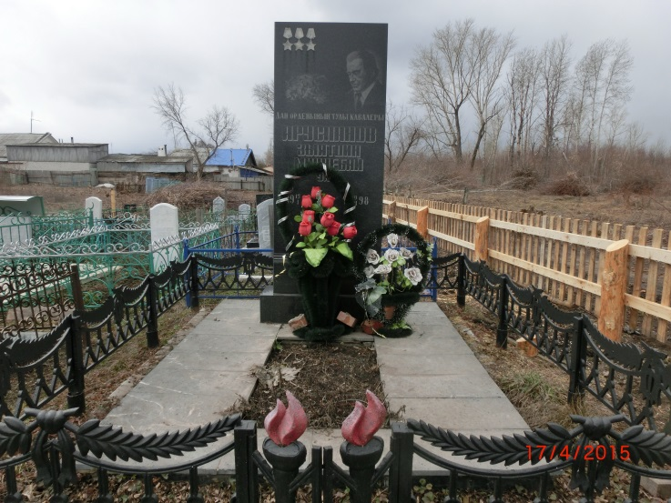
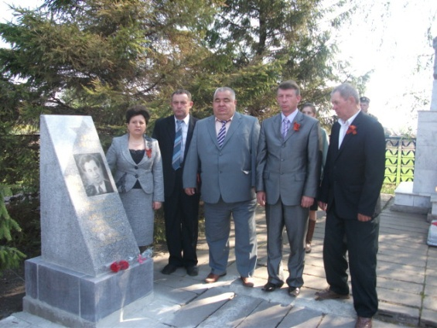


В 1946 году старшина Арсланов был демобилизован. Работал газоэлектросварщиком в городе Свердловске, на Челябинском трубопрокатном заводе. Вскоре ранения и контузии дали о себе знать, на Урале стало тягостно работать, к тому же родные края овладели его душой и в 1970 году он вернулся в Татарию. Растил прекрасных дочерей.
Работал сварщиком на строительстве Камского автозавода, в автотранспортном хозяйстве № 2 ПО «Камгэсэнергострой» в городе Набережные Челны. С 1982 года жил в городе Буинске, до выхода на пенсию в 1993 году работал на Буинском сахарном заводе.
Скончался 10 марта 1998 года.
Открытие барельефа
8.05. 2010 год
Проходят годы, сменяются поколения, но остается неизменной благодарность потомков людям, принесшим мир на нашу землю, сохранившим для нас Великую страну.

